Slide 1
Origine de la vie: la pompe primaire.
Auguste Commeyras
Pr. Émérite Université Montpellier 2
Les films d’animation présentant la dynamique des systèmes
sont à lire avec Flash ou Flash Player.
Commeyras, A., Scenario of the Primary Pump: Emergence and Operation of an Automatic Engine to Generate Primordial Peptides and Beyond Nucleic Acids., in Origins of Life: The Primal Self-Organization, Richard Egel, Dirk-Henner Lankenau, and Armen Y. Mulkidjanian, Editors. 2011, Springer-Verlag Berlin Heidelberg. p. 129-153.

Slide 2
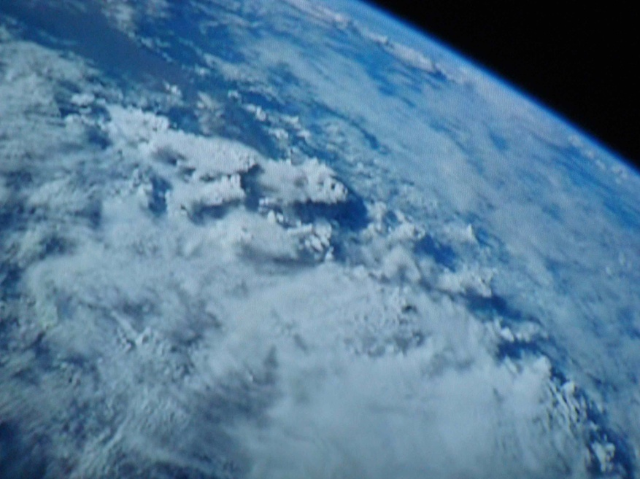
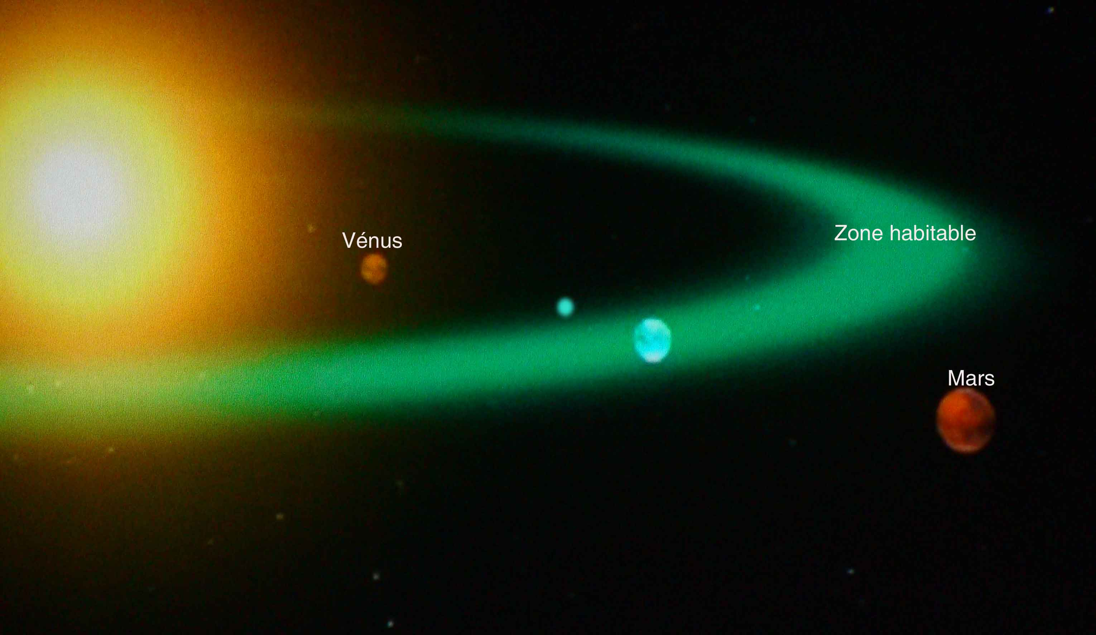
La terre est la seule planète connue qui porte la vie,
sa distance / soleil place son orbite dans une zone habitable
son satellite stabilise sa rotation
sa masse retient une atmosphère
Ces paramètres sont dus au hasard.

Slide 3
Savoir comment la vie est apparue
est une question fascinante,

Slide 4
souvent utilisée comme justificatif des grands programmes de recherche
Lune,
Mars,
Titan,
Pluton,
fond des océans,
…

Slide 5
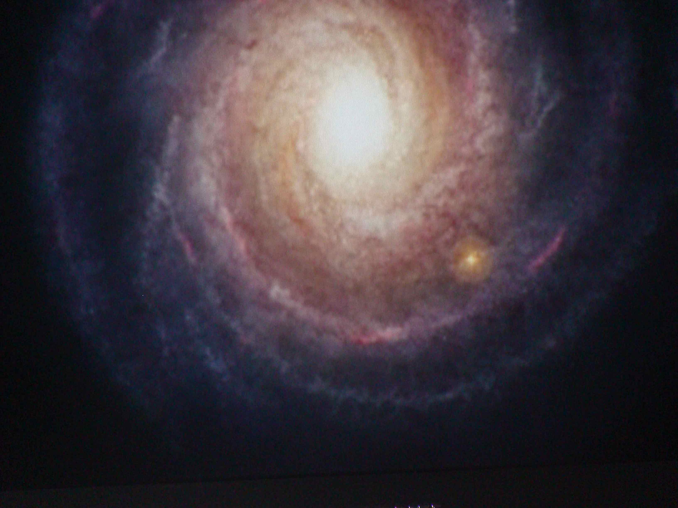
Exo planètes,
    « somme nous seuls dans l’univers ? »
Une réponse positive ouvrirait l’horizon de l’humanité entière,
mais ne dirait pas comment la vie a pu naître ici ou ailleurs .

Slide 6
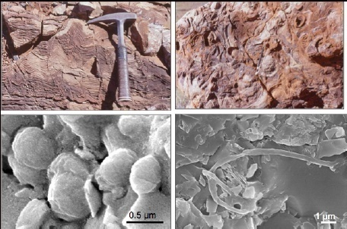
Revenons sur terre,
Traces de vie fossile
là ou l’on sait que la vie existe depuis ~ 3,5 10⁹ années et essayons de comprendre comment elle a pu émerger à partir de la matière inerte.

Slide 7
Un édifice vivant = nombre limité de briques moléculaires.
Briques ou Molécules dites prédisposées | Types de briques variantes modernes |  | Macromolécules séquentielles
Aminoacides | 1 (20) |  | Peptides, protéines
Nucléotides | 1 (8) |  | ARN, ADN
Sucres | 1 (4) |  | Polysaccharides
Acides gras | 1 (15) |  | Lipides
% masse totale = 28
eau Sels Minéraux | 1 (1) 1 (20)
% masse totale = 70
TOTAL % 98 | 6 (65) |  | Edifice auto entretenu et reproductible (vie)
Notes:
Les aminoacides sont un type de brique. Ils varient par leur chaîne latérale…. etc

Slide 8
Deux questions
1/ Production des BRIQUES (molécules prédisposées).
2/ Assemblage des macromolécules séquentielles.

Slide 9
BRIQUES
α-aminoacides
Nucléotides
Sucres
Acides gras

Slide 10
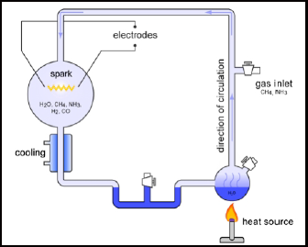
Le travail pionnier
H. Urey 1893-1981, S. Miller 1930-2007
L’expérience de Urey-Miller 1953 montre que des α-aminoacides sont formés lors de l’activation d’un modèle d’atmosphère primitive par des décharges électriques.

Slide 11
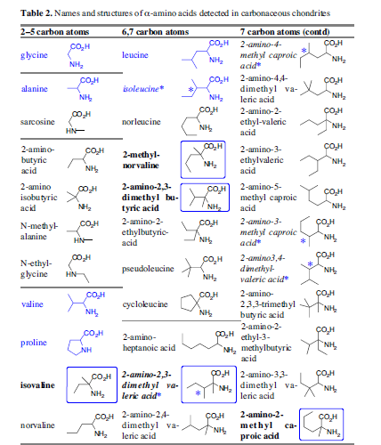
Apports exogènes d’aminoacides divers via les météorites
Cronin JR, Pizzarello S (1983). Amino acids in meteorite. Adv Space Res 3: 5-18.
Cronin JR, Chang S (1993). Organic Matter In Meteorites: Molecular and Isotopic Analyses of
the Murchison Meteorite. In: The Chemistry of Life's Origins, Greenberg JM, et al.
(eds), Kluver Academic Publishers, pp 209-258.
Cronin JR, Pizzarello S (1997). Enantiomeric excesses in meteoritic amino acids. Science 14,
275(5302): 951-955.

Slide 12
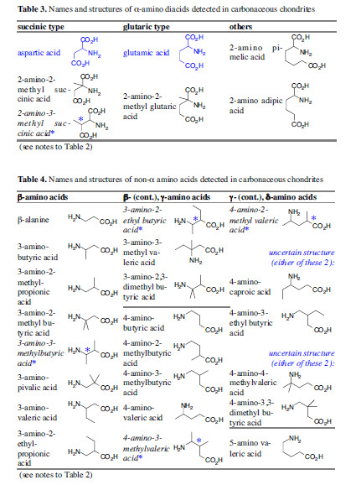
Nous avons montré que le mécanisme de formation des alpha aminoacides est le même dans les milieux extra terrestres que dans le réacteur de S. Miller.
Lectures in Astrobiology – Vol I: From Prebiotic Chemistry to the Origins of Life on Earth Springer (2005), pp 517–545 (part II, chap. 4) A. Commeyras, L. Boiteau, O.Vandenabeele-Trambouze, F. Selsis (2005)
Article 1 à télécharger

Slide 13
les BRIQUES:
α-aminoacides
Nucléotides
Sucres
Acides gras

Slide 14
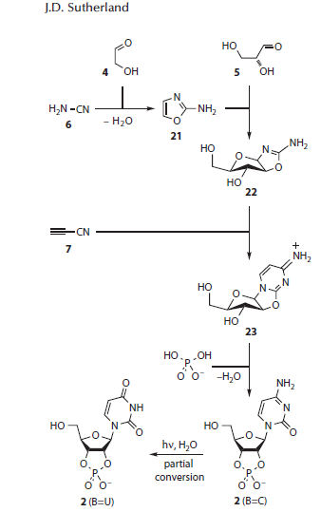
Des nucléotides activés ont été synthétisés dans des conditions prébiotiques.
(John Sutherland Cold Spring Harb Perspect Biol 2010)

Slide 15
les BRIQUES:
α-aminoacides
Nucléotides
Sucres
Acides gras

Slide 16
Les sucres ont également été synthétisés dans des conditions prébiotiques
A. Eschenmoser Helvetica Chemica acta – Vol 73 (1990) 1410-1468
Oxyrane carbonitrile
formaldehyde
Glycolaldehyde phosphate
Rac-Allose-2,4,6-triphosphate
Rac-Ribose-2,4-diphosphate

Slide 17
les BRIQUES:
α-aminoacides
Nucléotides
Sucres
Acides gras

Slide 18
Les acides gras également
Yoichi Nakatani et Guy Ourisson

Slide 19
Résumé: il y a ~3,5 10⁹ années
La Terre était une planète géologiquement très active, qui orbitait dans une zone habitable, sa rotation était stabilisée, elle retenait une atmosphère, (Le HASARD a bien fait les choses)
sur cette planète, les familles de « molécules prédisposées » s’accumulaient progressivement via des apports exogènes et des productions endogènes .
Savoir comment ces briques se sont associées pour créer les macromolécules séquentielles de la vie avec leur incroyable diversité, est la bonne question concernant la recherche sur l’origine de la vie, car jamais aucune de ces macromolécules n’a été découverte dans un météorite. Ces macromolécules ne peuvent donc avoir été formées que sur la terre elle-même.

Slide 20
La recherche des conditions d’émergence des macromolécules séquentielles est la préoccupation majeure des travaux sur l’origine de la vie
Après S. Miller la synthèse des α-aminoacides est apparue tellement simple aux scientifiques qu’ils se sont mis à rêver à un monde peptidique
Devant l’impossibilité à obtenir des peptides longs, évolutifs à partir des α-aminoacides eux même cette idée a rapidement été considérée comme une impasse.
Une hypothèse de substitution a alors été proposée:
un monde à ARN
Mais, jusqu’ici (2014) aucun brin d’ARN n’a pu être obtenu dans des conditions dites prébiotiques.
Nouvelle impasse.
Le scénario de la pompe primaire
est, a notre connaissance, le seul chemin réactionnel sur le marché de la discussion.
Un chemin restait
donc à trouver.
Ce scénario nous a, en fait, été imposé par nos résultats expérimentaux présentés dans les diapositives suivantes.

Slide 21
En reprenant l’étude de systèmes moléculaires plus complets que ceux analysés par S. Miller, nous avons tout d’abord mis en évidence l’ensemble les réactions équilibrées ci-dessous.
Par la suite nous avons découvert que ces systèmes équilibrés évoluent irréversiblement dans des directions différentes via les réactions notées A, B, C, D, E, F sur la diapositive suivante.

Slide 22
Une étude cinétique détaillée de ces systèmes a montré que les réactions (C), (D), (E) sont catalysées. La présence de CO₂ en forte proportion dans l’hydrosphère primitive nous a conduit à considérer que la réaction (D) très largement favorisée conduit aux carbamoyl-aminoacides. Comme par ailleurs la présence d’acide isocyanique (HNCO) prébiotique est largement accepté et que ce composé réagit sur les α-aminoacides pour donner les carbamoyl-aminoacides (réaction F) nous avons été amené à conclure que ce ne sont pas les α-aminoacides qui ont été formés sur la terre primitive, mais un de leurs dérivés : les carbamoyl-aminoacides.

Slide 23
Taillades J, Beuzelin I, Garrel L, Tabacik V, Commeyras A (1998) Orig Life Evol Biosphere 28: 61-77.
N-carbamoyl-α-aminoacids rather than free α-aminoacids formation in the primitive hydrosphere: a novel proposal for the emergence of prebiotic peptides. Article 2 à télécharger
Cf. animation 1

Slide 24
Les carbamoyl-aminoacides
Dans l’eau et à des pH voisins de la neutralité, les carbamoyl-aminoacides sont stables.
Les carbamoyl-aminoacides sont hydrolysables à 120°C à pH 13 en 6 heures en donnant les α-aminoacides.
De tels pH ne sont pas considérés comme prébiotiques. Même si c’était le cas cela conduirait à la formation d’α-aminoacides et nous ramènait aux cas précédent.
Nous avons cru longtemps buter sur une nouvelle impasse.

Slide 25
Summers DP, Chang S (1993).
Prebiotic ammonia from reduction of nitrite by iron(II) on the early Earth.
Nature 365: 630-633.
Au congrès ISSOL de Barcelone 1993
  Summers et Chang ont présenté leur résultats sur la réaction d’oxydo réduction ci-dessous conduisant à la probable formation prébiotique d’ammoniaque.
  Fe²⁺ + HNO₂ → Fe³⁺ + NH₃
Cette information importante a attiré notre attention. Elle nous a conduit à penser que « la concentration en acide nitreux (HNO₂) avait certainement été élevée pendant une longue période de la terre primitive». Période au cours de laquelle le Fe³⁺, insoluble et rouge, a précipité.

Slide 26
La présence d’acide nitreux HNO₂ dans l’océan oblige à considérer que les oxydes d’azote (NO_{x}) étaient également présents dans l’atmosphère primitive. Les oxydes d’azote ont une chimie complexe schématisée par les équilibres ci-dessous.
Ce système équilibré est un agent nitrosant bien connu des chimistes.

Slide 27
Les connaissances sur la nitrosation des urées, nous ont conduit à étudier l’action des NOx sur les carbamoyl-aminoacides (urée dissymétrique). Cette réaction conduit à la formation de traces d’hydroxyacides et à la formation quasi quantitative des N-carboxyanhydrides d’aminoacides (NCA)
précurseurs bien connus des peptides.
Cette nouvelle réaction à été protégée par un brevet CNRS-UM2.
α-hydroxy acides (traces)
NOx
ON⁺ NO₂⁻
Carbamoyl-aminoacides
Réaction irréversible
Réaction
irréversible

Slide 28
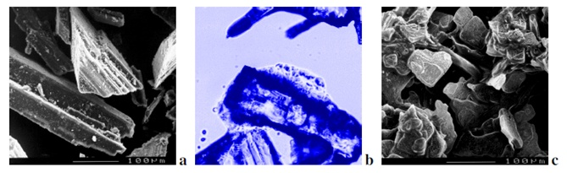
L’aspect extraordinaire de cette réaction est qu’elle se produit sans solvant. Les cristaux de carbamoyl-aminoacides en présence d’une atmosphère d’oxydes d’azote (photos ci-dessous) se transforment en cristaux de NCA d’aminoacides .
Le mélange gazeux de NO_{x} sur les Cristaux de Carbamoyl-Valine provoque un dégagement gazeux N₂ la formation d’eau et d’acide nitreux HNO₂ (pH ~1,5)
Photos Pr Jacques Taillades
Le résultat spectaculaire est la transformation des cristaux de carbamoyl valine (photo de gauche) en cristaux de NCA-valine (photo de droite).
L’eau de formation s’évapore lors du léger dégagement de chaleur de la réaction. L’acide nitreux stabilise les NCA.
Cristaux de Carbamoyl-Valine
Notons que l’action des NOx n’a pas d’effet sur les solution aqueuse de carbamoyl-aminoacides.

Slide 29
Noter que:
Si L’acide nitreux pH ~1,5 stabilise les NCA pendant au moins 12 heures à des températures égales ou inférieures à 30°C, au-delà les traces d’eau hydrolysent lentement les NCA en α-aminoacides. Ceci est du au fait qu’à de tel pH les α-aminoacides formés lors de l’hydrolyse sont protonés et ne peuvent pas réagir sur les NCA restant.
Voir diapo suivante

Slide 30
Lorsque les N-carboxyanhydrides d’aminoacides (NCA) à pH ~1,5 sont recouverts d’eau à pH inférieur à 4 ils s’hydrolysent en quelques minutes en redonnant des α-aminoacides.
α-hydroxy acides (traces)
NOx
ON⁺ NO₂⁻
Carbamoyl-aminoacides
Réaction irréversible
Réaction
irréversible

Slide 31
Au contraire :
Si les NCA (à pH ~1,5) sont placés dans l’eau à des pH supérieur à 4 il se forme des peptides.
Voir diapo suivante

Slide 32
.
La formation des peptides est due au fait que les premiers aminoacides formés ne sont que très partiellement protonés sur leur fonction amine. Celle-ci réagit sur les NCA et donne le premier dipeptide, lequel réagit à son tour sur les NCA et donne le tri-peptide, et … etc
α-hydroxy acides (traces)
NOx
ON⁺ NO₂⁻
Carbamoyl-aminoacides
Réaction irréversible
Réaction
irréversible

Slide 33
Sur la base de ces informations expérimentales il restait à savoir si on pouvait construire un scénario, pour sortir de l’impasse, c’est-à-dire former les peptides dans des conditions prébiotiques.
Ce scénario devait être compatible avec l’environnement primitif.
Un tel scénario devait :
1/ -expliquer la formation de cristaux de carbamoyl-aminoacides à partir d’échantillons faiblement concentrées, d’océans primitifs au pH ~6,5. Ce pH était essentiellement due à la présence de l’acide carbonique H₂CO₃. Rappelons par ailleurs que les NOx ne réagissent pas sur les carbamoyl-aminoacides en solution aqueuse à de tels pH.
2/ -permettre d’exposer ces cristaux a des atmosphères gazeuses d’oxydes d’azote NOx pour les transformer en systèmes {NCA/HNO₂/pH~1,5}.
3/ -permettre à ces systèmes {NCA/HNO₂/pH~1,5} de passer rapidement du pH ~1,5 à des pH > 4 pour que les peptides puissent se former.
4/ -autoriser l’évolution des peptides formés
5/ -répéter indéfiniment une telle suite réactionnelle.

Slide 34
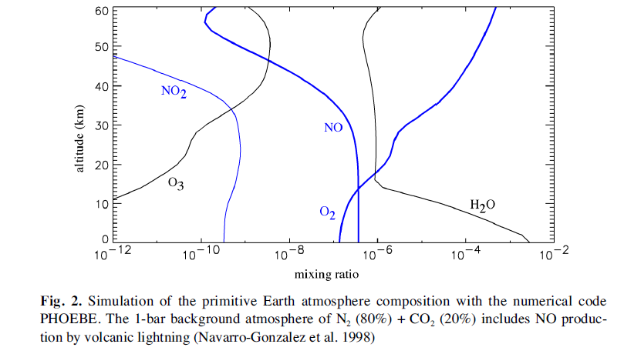
Après la publication de nos premiers résultats, deux chercheurs, par des techniques différentes, ont montré que la présence des NOx dans l’atmosphère primitive de la terre était une hypothèse réaliste.
- (F. Selsis -2004, 305 (Astrobiology, 267-286).
- (Navarro-Gonzales 1998 Geophys Res Lett25: 3123-3126
Les NOx et l’atmosphère primitive de la terre ?

Slide 35
Scénario de la pompe primaire
Sur la terre primitive le seul endroit ou l’ensemble des conditions ci-dessus nous a paru pouvoir être naturellement satisfait, est à l’interface Océan-Continent-Atmosphère.
En ce lieu particulier, la marée (si l’amplitude est suffisante) amène des échantillons d’océan sur le continent à l’arrière des plages.
Après le reflux, l’évaporation de l’eau conduit à la cristallisation des carbamoyl-aminoacides.
Les NOx atmosphériques réagissent alors sur ces cristaux et conduisent aux systèmes activés {NCA/HNO₂/pH~1,5}.
La marée suivante à pH 6,5 recouvre ces systèmes et les peptides se forment.
Les peptides solubles entrainés par le reflux s’hydrolysent partiellement et, lorsque les fractions retournent au contact des systèmes activés {NCA/HNO₂/pH~1,5} de nouveaux peptides sont obtenus.
L’évolution chimique est en route, les processus de sélectivité interviennent.
Ce cycle se répète indéfiniment.

Slide 36
Traduit en composantes chimiques et mécanique cela donne le schéma suivant de « La pompe primaire » à la jonction océan/continent/atmosphère.
Composante
mécanique
Composante
chimiques
marée
Activation aminoacides + peptides
Polymérisation
marée
Epimérisation
Dépolymérisation
Carbamoylation aminoacides + peptides
A chaque marée des peptides dendritiques se forment, s’allongent et évoluent. Voir animations 2 et 3 pour suivre la dynamique du système.
Les peptides s’accumulent dés que t_{rot terre} < 50 ans fonction de la vitesse d’hydrolyse des peptides à pH 6,5 et 20°C.
En fait vitesse rotation terre 12 h < t_{rot} < 24 h.
En conséquence l’accumulation des peptides a été rapide et continue.

Slide 37
Nous avons cherché à savoir si on avait quelque connaissances sur l’amplitudes des marées pendant la période primitive de la terre.
Article 3 à télécharger
A t₀ + ~80 millions d’années la Terre a été heurtée tangentiellement et dans son sens de rotation par une planète de la taille de Mars.
Conséquences:
- formation de la Lune qui s’est située bien plus proche de la Terre qu’aujourd’hui (< 70 000 km)
- augmentation de la vitesse de rotation de la terre (12 h à 17 h selon les auteurs).
très grande amplitude des marées (certains auteurs parlent de 100 km)
Ces chiffres sont discutés, mais l’idée générale reste valable:
-L’amplitude des marées sur la terre primitive était donc considérable ce qui renforçait notre scénario.
-La périodicité des marées était de l’ordre de 6 à 8 heures, espace de temps suffisant pour que des échantillons d’océans sèchent et que des cristaux de carbamoyl-aminoacides se forment.
-Noter que l’évaporation de tels échantillons d’océan ne concentrait pas l’acidité du milieux, puisque l’acidité était essentiellement due à des acides volatils H₂CO₃ et HNO₂. Ainsi après évaporation de l’eau les cristaux de carbamoyl-aminoacides étaient quasiment neutres et pouvaient facilement réagir avec les NOx atmosphériques.

Slide 38
La pompe primaire s’est imposée
Composante
mécanique
Composante chimique
marée
Activation aminoacides + peptides
Polymérisation
marée
Epimérisation
Carbamoylation aminoacides + peptides
Accumulation dés que t_{rot} < 50 ans. En fait vitesse rot 12 h < t_{rot} < 24 h.
Dépolymérisation
Nombre de peptides possibles considérable. Initialement (2*80^{x}) jusqu’à aujourd’hui (1*20^{x}) avec x pouvant être >1000

Slide 39
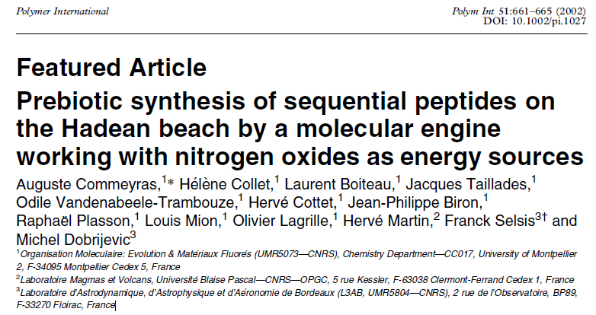
Article 4 à télécharger
Peptide emergence, evolution and selection on the primitive Earth. II. The primary pump scenario.
Auguste Commeyras, Laurent Boiteau, Odile Vandenabeele-Trambouze, Franck Selsis
In Lectures in Astrobiology – Vol I, part II: From Prebiotic Chemistry to the Origins of Life on Earth Springer-Verlag (2005), pp 547–569 (chap. 5).
Article 5 à télécharger

Slide 40
La pompe primaire s’est imposée
Composante
mécanique
Composante chimique
marée
Activation aminoacides + peptides
Polymérisation
marée
Epimérisation
Carbamoylation aminoacides + peptides
Accumulation dés que t_{rot} < 50 ans. En fait vitesse rot 12 h < t_{rot} < 24 h.
Dépolymérisation
Nombre de peptides possibles initialement (2*80^{x}) jusqu’à (1*20^{x}) avec x pouvant être >1000
Enantio sélectivité

Slide 41
La pompe primaire et l’émergence de l’homochiralité
Cette question est trop complexe pour être traitée dans le même diaporama. (lire les publications ci dessous), et voir l’image que l’on peut en donner diapo suivante.
Recycling Frank: Spontaneous emergence of homochirality in noncatalytic systems Raphael Plasson, Hugues Bersini, Auguste Commeyras, PNAS November 30, 2004 vol. 101 no. 48 16733–16738
Article 6
Emergence of Homochirality in Far-From-Equilibrium Systems: Mechanisms and Role in Prebiotic Chemistry. Raphael Plasson, Dilip K. Kondepudi, Hugues Bersini, Auguste Commeyras, Kouichi Asakura. CHIRALITY 19:589–600 (2007)
Article 7
Homochirality and the need of energy Raphael Plasson, Axel Brandenburg, arXiv:0908.0658v1 [q-bio.BM] 5 Aug 2009
Article 8

Slide 42
Un peptide homochiral est un système chimique hors de l’équilibre.
Un système hors de l’équilibre, c’est un système dynamique. Il doit avancer en permanence pour se maintenir (c’est la vie) ou à défaut mourir.
C’est l’image d’un homme en vélo. Tant qu’il dépense de l’énergie et avance il est hors de l’équilibre. S’il s’arrête de pédaler il tombe.
Passer d’un stock d’aminoacides racémiques à un stock de peptides homochiraux à nécessité « un processus dynamique et de l’énergie ». C’est la pompe primaire et l’énergie qui la fait fonctionner.
Si la terre s’arrête de tourner il n’y a plus de marées, plus d’énergie, même en présence de NOx. Les peptides s’hydrolysent lentement en redonnant les α-aminoacides, se racémisent, retournent à l’équilibre.
Et l’équilibre c’est la mort.

Slide 43
La pompe primaire
N’a donc pas été imaginée ex nihilo. C’est, pour l’instant, la seule construction qui satisfasse à tous les faits expérimentaux.
Elle a été inventée, c’est-à-dire découverte en suivant un chemin jusque là inconnu.
Elle s’est expérimentalement imposée.

Slide 44
La pompe primaire a deux composantes.
L’une chimique (réactions)
  L’autre mécanique (transport)
  Son fonctionnement est séquentiel

Slide 45
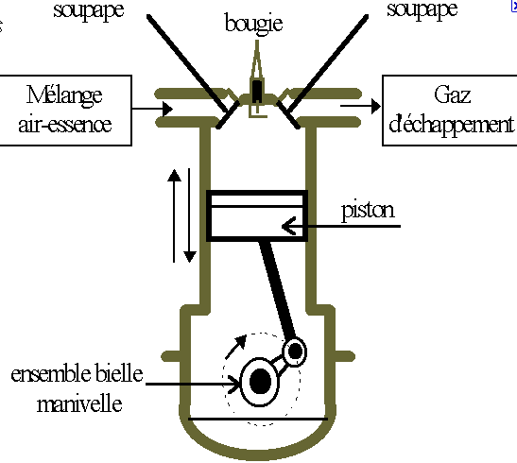
Le fonctionnement de la pompe primaire peut être comparé à celui d’un moteur à explosion avec deux composantes.
Chimique
Mécanique Ξ à l’interface océan-continent-atmosphère
oxygène
combustion
hydrocarbure
Dans un moteur à explosion c’est l’association des composantes chimique et mécanique qui créent le mouvement de rotation.
Dans la pompe primaire, c’est l’association des mêmes deux composantes qui crée le mouvement d’évolution. Evolution chimique → Evolution biologique (Darwinisme).

Slide 46
La pompe primaire en mouvement
Les carbamoyl-aminoacides nécessaires au démarrage de la pompe primaire sont catalysés par le CO₂ présent dans l’environnement primitif .
(Animation 1)
Les peptides produits par la pompe primaire rendent à l’environnement le CO₂ qui a catalysé la formation des carbamoyl-aminoacides de départ (Auto catalyse).
(Animation 2)
En fonctionnant la pompe primaire produit des peptides qui évoluent et deviennent des super catalyseurs (proto-enzymes et au-delà enzymes) dans l’environnement.
(Animation 3)

Slide 47
La pompe primaire n’est pas restée isolée. Elle a partagée l’énergie des NCA.
Notre groupe via J.P.Biron et R. Pascal a montré que les NCA réagissent, dans l’eau, sélectivement avec les phosphates en donnant les aminoacyl-phosphates qui deviennent eux même des agents phosphorylant.
Les aminoacyl phosphates, phosphorylent les nucléosides, les nucléotides, jusqu’à l’ATP.
C’est la naissance possible et tant recherchée, de l’énergétique biologique.
NCA
Jean Philipe Biron, Robert Pascal, J. Amer. Chem. Soc. 2004, 126, 9198-9199.
Article 9

Slide 48
(Les 8 Nucléotides modernes (NTP) faisaient certainement parti des dizaines de NTP racémiques, formés sur la Terre primitive et présents à de très faible concentration (quelques mg L⁻¹).
Ces composés sont instables, sensible à l’hydrolyse.

Slide 49
Notre groupe (H. Cottet et al) a montré que L’ATP (anionique) pris comme modèle et par extension les NTP s’associent (interactions ioniques) avec des peptides globulaires cationique (les DendriGraft de Lysine ont été utilisés comme modèles) avec des constantes d’affinité considérables (K_{affin} > 10⁶ mole⁻¹).
Zou T, Oukacine F, Le Saux T, H Cottet Anal Chem (2010) 82-(17)7362-7368. article 10
Notre groupe (L. Garrelly, C. Faye résultats non publiés) a également montré que L’ATP réputé instable dans l’eau est au contraire stable pendant des mois à < 30°C lorsqu’il est associé à ces mêmes poly lysines dendritiques.
Cette association est un mode de concentration naturel, autre que l’évaporation. Cela peut être considéré comme un gabarit organisant les NTP. Un processus subséquent (encore inconnu) pourrait avoir conduit à leur condensation en ARN/ADN...à suivre...

Slide 50
La pompe primaire apparait donc être au cœur d’un dispositif d’organisation de la matière inerte.
18 Une fois lancé ce système, en permanence hors de l’équilibre, n’a pu qu’évoluer. Vers la biologie ???? Mystère.
14 Cette réaction de transfert explique peut être la raison pour laquelle l’acide phosphorique est au cœur de la matière vivante.
17 Le seul moyen aurait été l’arrêt de rotation de la terre. C’est l’inverse qui s’est
produit.
• 12 Les NTP concentrés, organisés et stabilisés, pourraient avoir conduit aux acides nucléiques ARN, ADN (à suivre).
16 La pompe primaire aurait elle pu s’arrêter ?
• 10 Cette réaction de transfert conduit aux nucleotides triphosphate (NTP).
• 1 C’est la force motrice du dispositif.
• 2 Son fonctionnement est simple et naturel.
• 3 Les chemins réactionnels sont courts, et la matière est recyclée.
• 4 Chaque jour la pompe primaire construit des NCA et au delà des peptides dendritiques.
7 Les peptides formés libèrent du CO₂ qui accélére le processus d’approvisionnement de la pompe (Auto catalyse)
• 11 Dès leurs formations les NTP se concentrent, se stabilisent et s’organisent sur les peptides dendritiques, au lieu de s’hydrolyser.
• 6 L’ approvisionnement de la pompe primaire est favorisée par des catalyseurs présents dans l’environnement (ex. CO₂)
• 5 Leurs structures évoluent, (chimio et énantio selections).
• 8 Dés qu’elle fonctionne la pompe primaire fait émerger des catalyseurs dans son environnement (proto-enzymes …)
• 9 La pompe primaire partage spécifiquement son énergie avec l’acide phosphorique, et la transfère vers d’autres molécules.
13 (beaucoup de travail reste encore à faire … d’autant que cette réaction de transfert de l’acide phosphorique n’est pas spécifique.)
15 La chimie de la Pompe Primaire ne conduit pas à une impasse….
Pas pour l’instant,
19 Et après ?

Slide 51
Le système oxydant initial NOx est représenté par les espèces suivantes en équilibres.
l’espèce la plus réactive sur les carbamoyl-aminoacides est N₂0₃ (k_{N2O3} = 1.0x10⁸s⁻¹)
Article 11
lorsque [O₂] La [N₂0₃]
Avec le développement de la vie et l’accroissement de [O₂] l’activité de la pompe primaire pourrait s’être arrétée et la vie émergente disparaître.
L’évolution Darwinienne a certainement adapté le système au milieu de + en + oxygéné.

Slide 52
La pompe primaire
Dés l’instant ou la pompe primaire s’est mise à fonctionner on peut penser que le rôle du hasard a considérablement diminué au profit des sélectivités chimiques et au delà biologiques.
On peut aussi de façon plus réductrice seulement considérer que la pompe primaire n’est qu’un outil expérimental permettant d’étudier les chemins que la matière inerte pourrait avoir suivie pour devenir autoreproductible, donc vivante.
Dans tous les cas cette approche expérimentale, cohérente avec de multiples données, est pour l’instant unique.

Slide 53
Travaux réalisés en collaboration avec
Hélène Collet, Jacques Taillades, Louis Mion, Robert Pascal, Hervé Cottet, Odile Vandenabeele, Laurent Boiteau, Jean-Christophe Rossi, Jean-Philippe Biron, Alain Rousset, Raphaël Plasson, et de nombreux doctorants et étudiants que je remercie chaleureusement..
Hervé Martin du laboratoire Magmas & Volcans Clermont-Ferrand,
Michel Dobrijevic et Franck Selsis Observatoire Aquitain des Sciences de l'Univers (Bordeaux, France).
Hugues Bersini Université libre de Bruxelle,
Dilip K. Kondepudi Wake Forest University USA
Kouichi Asakura Keio University Japan
Laurent Garrelly, Clement Faye, Fabien Granier, Thomas Régnier, de la société COLCOM.

Slide 54
(animation 4)
Pomper, c’est maintenir un système hors de l’équilibre, c’est apporter à ce système de l’énergie pour qu’il évolue vers quelque chose de nouveau, de différent.
Un tel processus aurait pu satisfaire la détermination innébranlable des Shadoks qui considaient :
Qu’il vaut mieux pomper, même s’il ne se passe rien, que risquer qu’il se passe quelque chose de pire en ne pompant pas.

Slide 55
Merci de votre attention

